Slide 1
Улан-удэ
Notes:
이건 우리 아홉명을 의미하는거야 ㅋㅋㅋ

Slide 2
출국 전 준비사항
도착 후 준비사항
학교 소개
학교생활
울란우데, 우리의 일상생활
Notes:
순서 설명해주고

Slide 3
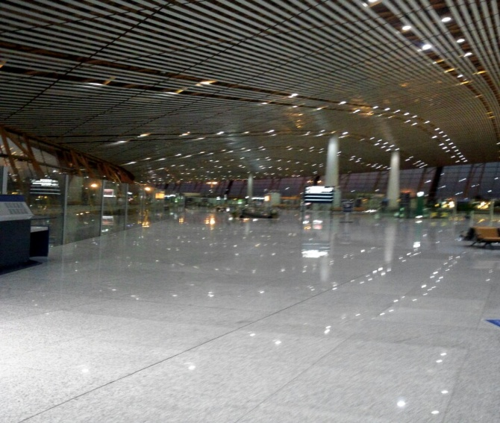
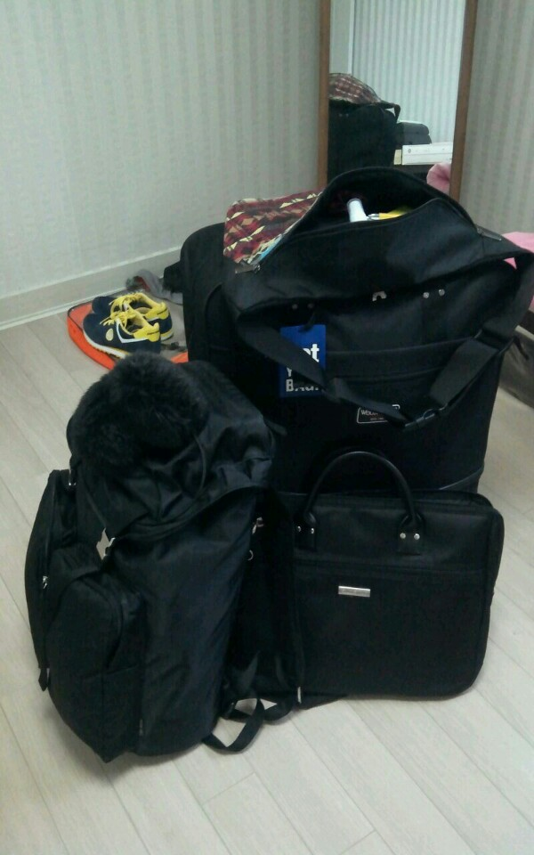
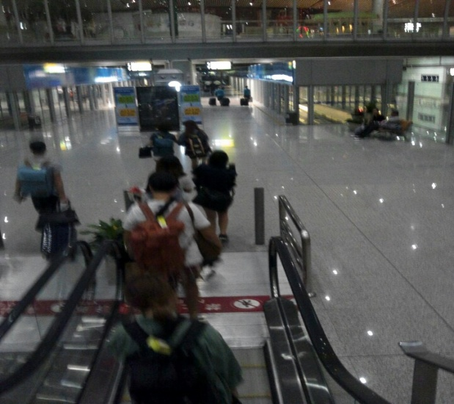
출국 전 준비사항
필수준비물
증명사진 준비하기 ( 흰색바탕, 무코팅 ) , 전기장판 , 신발( 등산화, 일반운동화 ) , 옷( 많이 필요 없지만 상황에 맞는 옷 한벌씩 챙기기) , 숟가락젓가락 개인 꺼, 한국어로 된 문법책, 공유기, city은행 국제체크카드
음식 – 고춧가루, 까나리 액젓, 깨, 참기름 , 김 , 라면
( 고추장, 된장 구매 가능, 가끔 안 팔 수도 있으니 하나씩은 챙기기)
Notes:
여긴 간단히 적을테니 설명 자세하게 해주샴 비자나 건강검진 이런건 학교 조교실에서 알아서 가르쳐 주는 대로 하면 되니깐 우리는 현실적인 걸 말해주겠다고 해

Slide 4
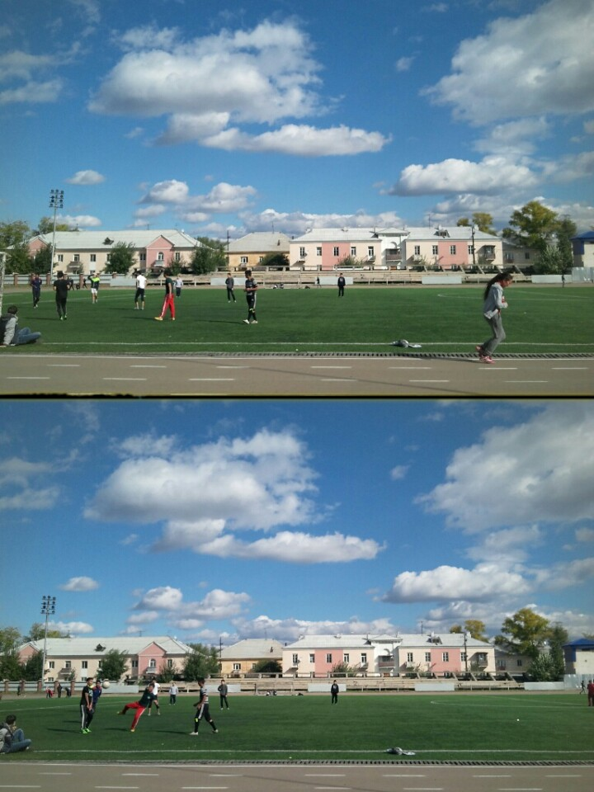
도착 후 준비사항
핸드폰 개통하기
외국인 친구와 동행해야 가능함.
필요한 만큼 돈을 충전하여 사용하는 제도.
인터넷 신청하기
외국인 친구의 도움이 필요함.
각 방 하나씩 공유기는 필수! 한달에 600루블 정도 요금내야함.
설치비는 700루블 정도
비자 연장하기
180일 까지 무비자이며 그 이후론 비자 연장신청을 해야함.
학교에서 도움을 줌.
학생증 만들기
학교에서 만들어라고 연락이 옴. 이 때 준비했던 사진이 필요함.
꼭 흰색배경에 무코팅!
Notes:
요것도 마촨가죄

Slide 5
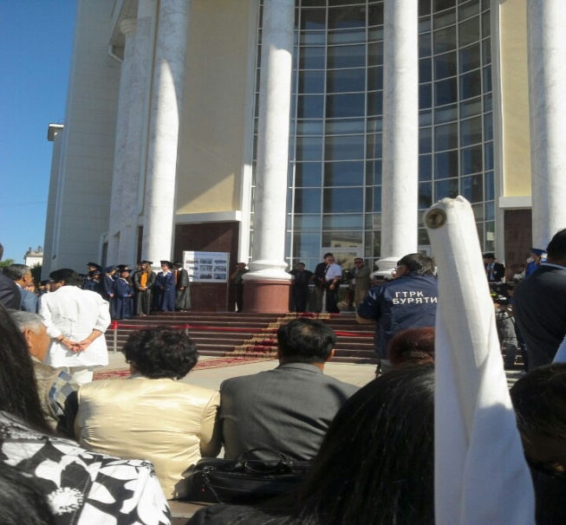
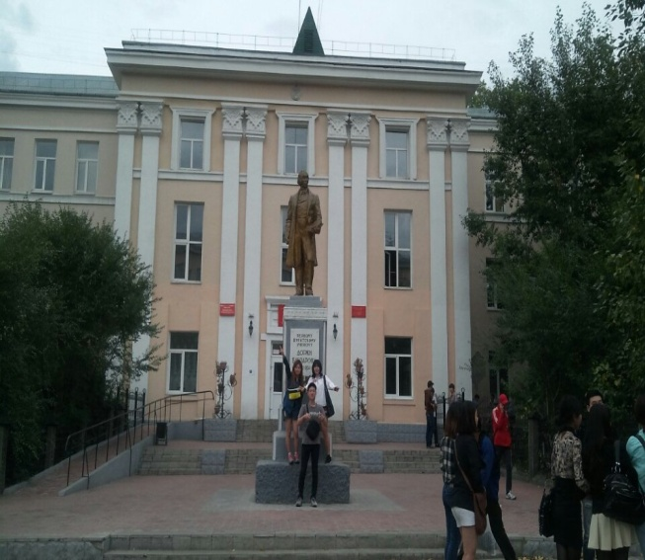
학교 소개
부럇트 국립 대학교
위치 : 러시아의 자치 공화국 부럇트의 수도 울란우데
수업기간 : 9월 1일 ~ 5월 31일
수업시간 : 아침 9시 40분 ~ 12 시 50분
( 한 과목에 90분 수업 )
겨울방학 : 1월 , 한달
수업과목 : 회화, 문법,발음, 지리, 문화
시험기간 : 1년동안 2번시험 치룸.
1학기시험 ( 12월 말),
2학기시험 ( 5월 말)
특징 : 학교에서 토르플 실시.
강의실이 기숙사와 같은 건물에 위치해 가까움
Notes:
시험 기간 이야기 하고 그럴때 토르플 이야기 하면서 어떻게 공부했는지 그런것도 설명해

Slide 6
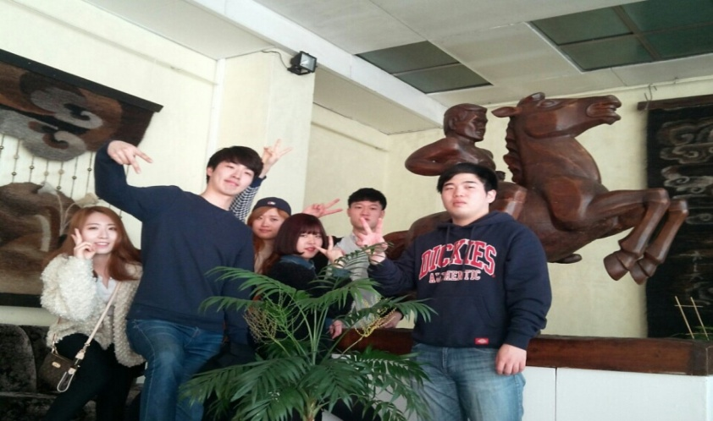
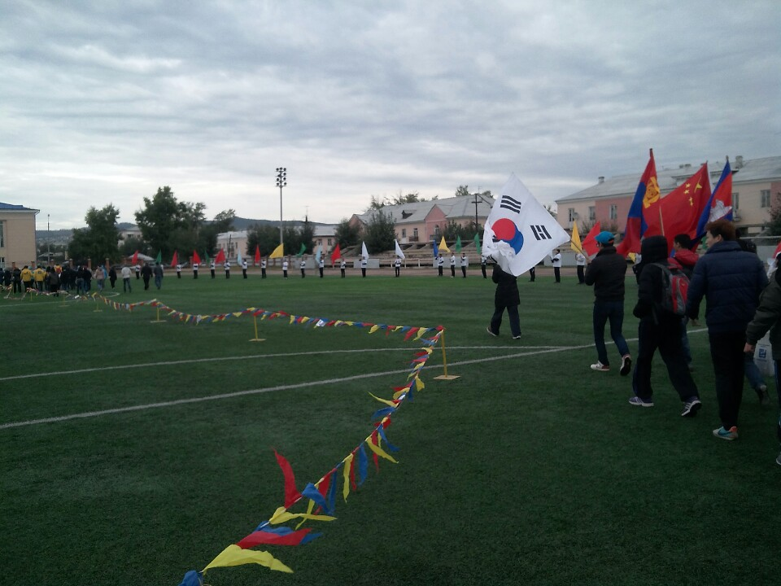
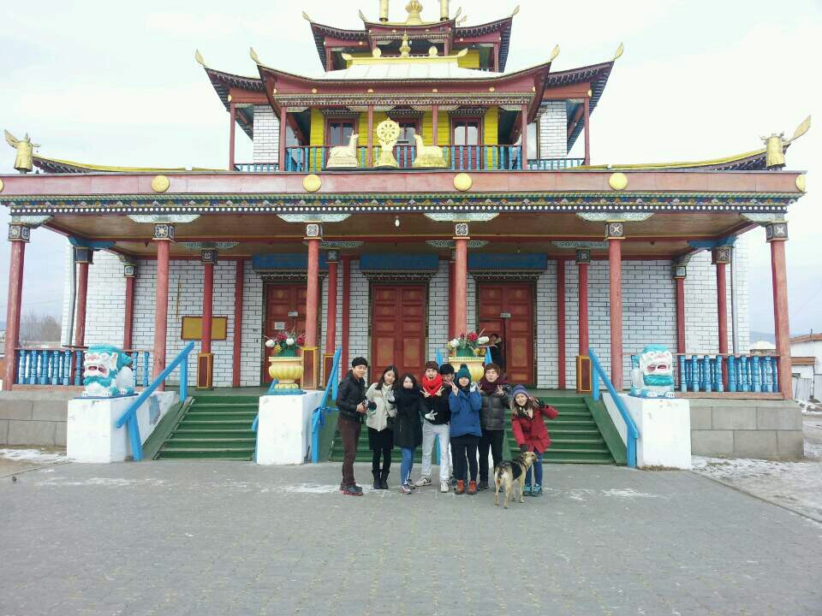
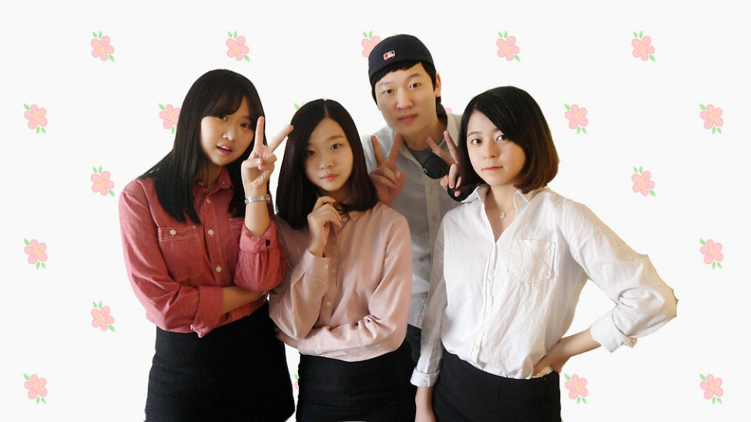
학교생활
Notes:
바이칼호수소풍하기, 박물관가기, 체육대회, 외국인학생발표
학교에서 생활한거 사진 넣었어
설명은 자세히 해주기

Slide 7
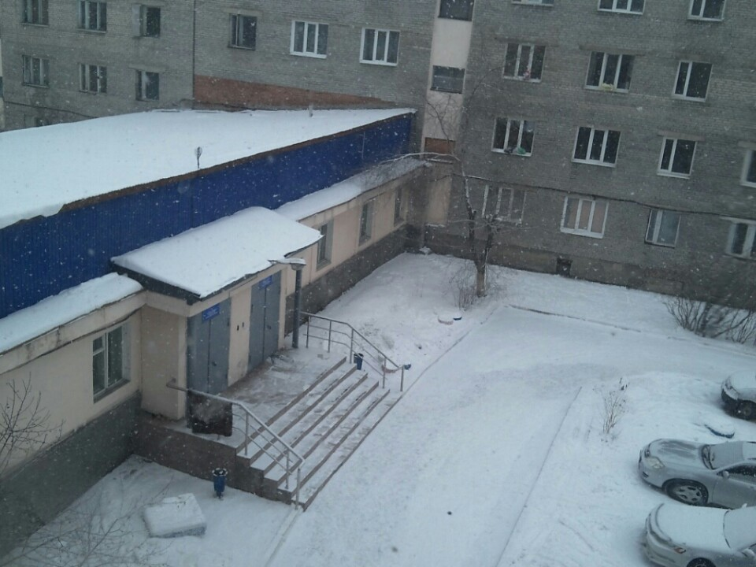
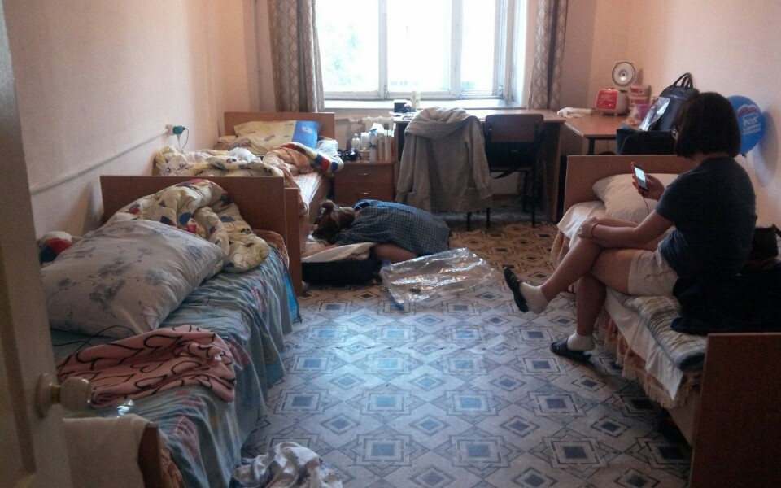
울란우데, 우리의 일상생활
기숙사
Notes:
제일 먼저 기숙사……….설명해주기ㅋㅋㅋㅋㅋㅋㅋㅋㅋㅋ 부엌따로 잇고 욕실따로 화장실따로…….ㅋㅋㅋㅋㅋ

Slide 8
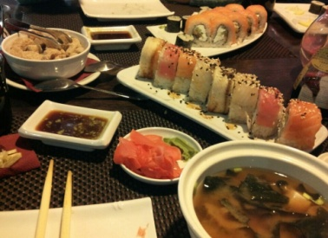
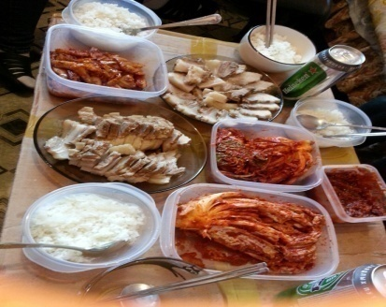
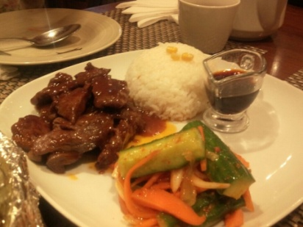
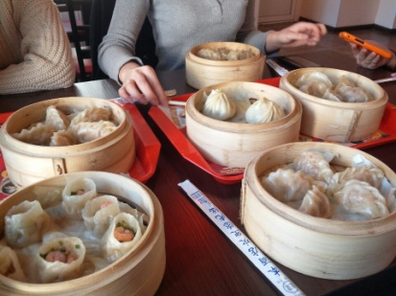
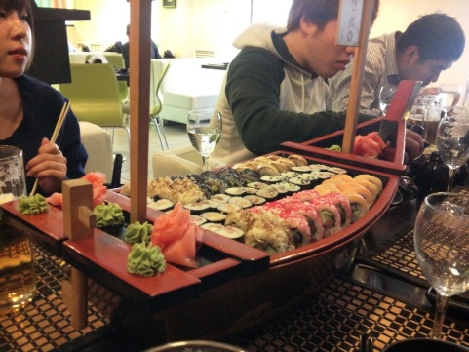
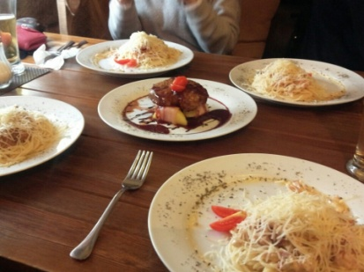
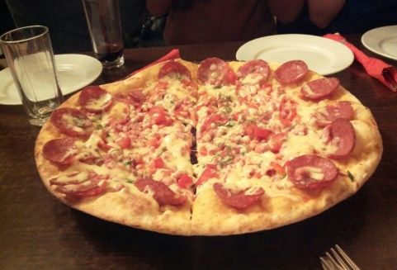
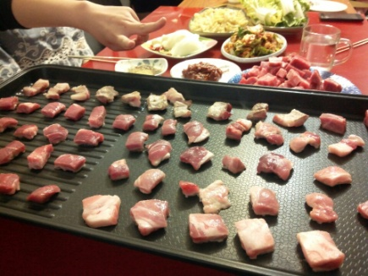
울란우데, 우리의 일상생활
음식
Notes:
어떤 음식이 있는지 뭘 해먹고 어떻게 해먹엇는지 설명하면 좋을거 같소

Slide 9
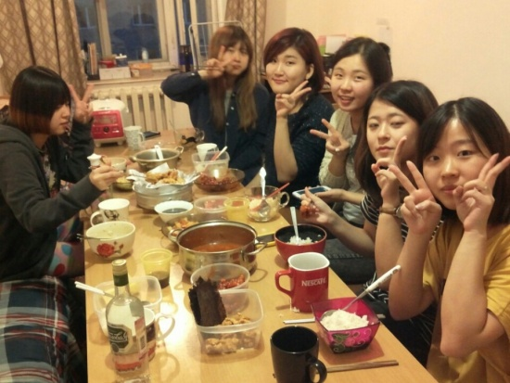
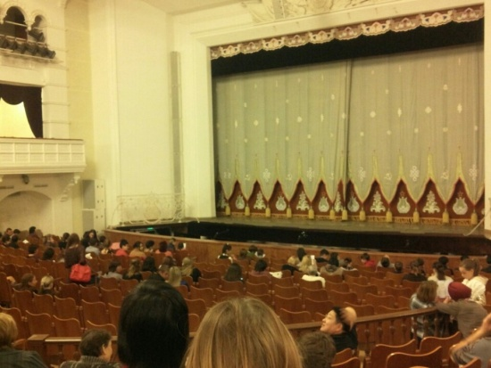
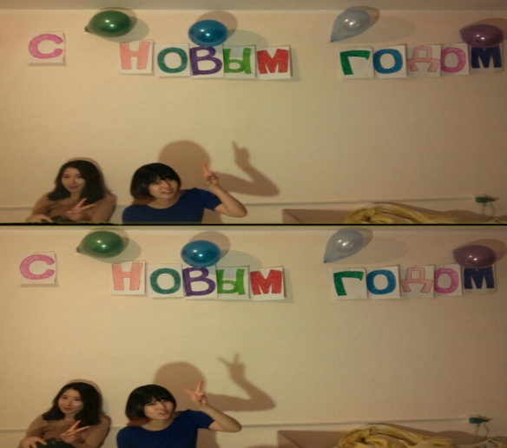
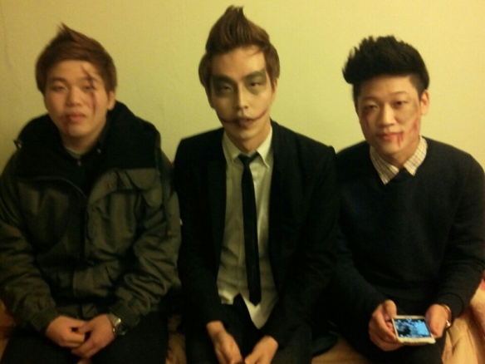
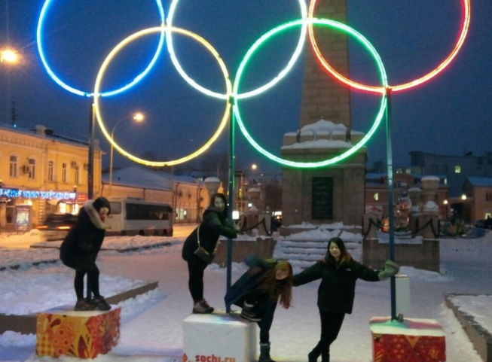
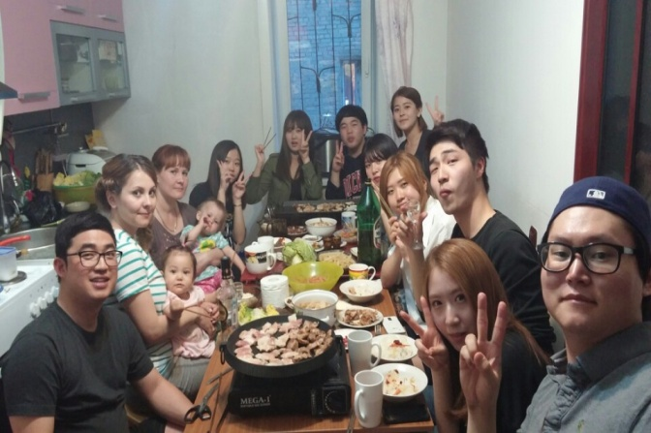
울란우데, 우리의 일상생활
일상
Notes:
평소에는 뭘 하고 뭐하면서 놀고 먹고 하는지 말해주면 좋을거 같텨

Slide 10

택시 부르기
200-000/200-200
지금 장소- 도착장소 말하면 문자로 차 번호와 차 색,가격 을 보내줌
우리 사는 곳 주소
Россия. 670000
Г. Улан-удэ
Ул. Сухэ-батора, 3а
общежитие БГУ 4
Комната 00
Notes:
마지막 질문받기

